Slide 1
Capítulo 4: Tópicos

Slide 2
Capítulo 4: Tópicos
Visão geral
Programação Multicore
Modelos Multithreading
Bibliotecas de threads
Encadeamento implícito
Problemas de encadeamento
Exemplos de sistemas operacionais

Slide 3
Objetivos
Para introduzir a noção de thread — uma unidade fundamental de utilização da CPU que forma a base de sistemas de computadores multithread
Para discutir as APIs para as bibliotecas de threads Pthreads, Windows e Java
Para explorar diversas estratégias que fornecem encadeamento implícito
Para examinar questões relacionadas à programação multithread
Para cobrir o suporte do sistema operacional para threads no Windows e Linux

Slide 4
Motivação
A maioria dos aplicativos modernos são multithread
Os threads são executados dentro do aplicativo
Várias tarefas com o aplicativo podem ser implementadas por threads separados
Atualizar exibição
Buscar dados
Verificação ortográfica
Responder a uma solicitação de rede
A criação de processos é pesada, enquanto a criação de threads é leve
Pode simplificar o código e aumentar a eficiência
Os kernels são geralmente multithread

Slide 5
Arquitetura de servidor multithread

Slide 6
Benefícios
Capacidade de resposta – pode permitir a execução contínua se parte do processo estiver bloqueada, especialmente importante para interfaces de usuário
Compartilhamento de recursos – threads compartilham recursos de processo, mais fácil do que memória compartilhada ou passagem de mensagens
Economia – mais barato do que a criação de processos, troca de threads com menor overhead do que troca de contexto
Escalabilidade – o processo pode tirar proveito das arquiteturas multiprocessadores

Slide 7
Programação Multicore
multicore ou multiprocessadores colocam pressão sobre os programadores, os desafios incluem:
Dividindo atividades
Equilíbrio
Divisão de dados
Dependência de dados
Teste e depuração
O paralelismo implica que um sistema pode executar mais de uma tarefa simultaneamente
A simultaneidade oferece suporte a mais de uma tarefa, permitindo o progresso
Processador/núcleo único, planejador fornecendo simultaneidade
Tipos de paralelismo
Paralelismo de dados – distribui subconjuntos dos mesmos dados em vários núcleos, mesma operação em cada
Paralelismo de tarefas – distribuição de threads entre núcleos, com cada thread executando uma operação única
À medida que o número de threads cresce, também aumenta o suporte arquitetônico para threading
As CPUs têm núcleos e threads de hardware
Considere o Oracle SPARC T4 com 8 núcleos e 8 threads de hardware por núcleo

Slide 8
Concorrência vs. Paralelismo
Execução simultânea em sistema de núcleo único:
Paralelismo em um sistema multi-core:

Slide 9
Processos Single e Multithread

Slide 10
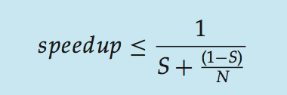
Lei de Amdahl
Identifica ganhos de desempenho ao adicionar núcleos adicionais a um aplicativo que possui componentes seriais e paralelos
S é a porção serial
N núcleos de processamento
Ou seja, se a aplicação for 75% paralela / 25% serial, mover de 1 para 2 núcleos resulta em um aumento de velocidade de 1,6 vezes
À medida que N se aproxima do infinito, a aceleração se aproxima de 1 / S
A parte serial de um aplicativo tem efeito desproporcional no desempenho obtido pela adição de núcleos adicionais
Mas a lei leva em consideração os sistemas multicore contemporâneos?

Slide 11
Threads de usuário e threads de kernel
Threads do usuário - gerenciamento feito pela biblioteca de threads em nível de usuário
Três bibliotecas de threads primárias:
Pthreads POSIX
Tópicos do Win32
Tópicos Java
Threads do kernel - Suportadas pelo kernel
Exemplos – praticamente todos os sistemas operacionais de uso geral, incluindo:
Windows
Solaris
Linux
Tru64 UNIX
Mac OS X

Slide 12
Modelos Multithreading
Muitos para um
Um para um
Muitos para muitos

Slide 13
Muitos para um
Muitos threads de nível de usuário mapeados para um único thread de kernel
Um bloqueio de thread faz com que todos bloqueiem
Vários threads não podem ser executados em paralelo em um sistema multicore porque apenas um pode estar no kernel por vez
Poucos sistemas atualmente usam esse modelo
Exemplos:
Fios Verdes Solaris
Threads Portáteis GNU

Slide 14
Um para um
Cada thread de nível de usuário mapeia para thread de kernel
A criação de um thread em nível de usuário cria um thread de kernel
Mais simultaneidade do que muitos para um
O número de threads por processo às vezes é restrito devido à sobrecarga
Exemplos
Windows NT/XP/2000
Linux
Solaris 9 e posterior

Slide 15
Modelo muitos para muitos
Permite que muitos threads de nível de usuário sejam mapeados para muitos threads de kernel
Permite que o sistema operacional crie um número suficiente de threads de kernel
Solaris antes da versão 9
Windows NT/2000 com o pacote ThreadFiber

Slide 16
Modelo de dois níveis
Semelhante ao M:M, exceto que permite que um thread do usuário seja vinculado ao thread do kernel
Exemplos
IRIX
HP-UX
Tru64 UNIX
Solaris 8 e anteriores

Slide 17
Bibliotecas de threads
Biblioteca de threads fornece ao programador uma API para criar e gerenciar threads
Duas formas principais de implementação
Biblioteca inteiramente no espaço do usuário
Biblioteca de nível de kernel suportada pelo sistema operacional

Slide 18
Tópicos P
Pode ser fornecido em nível de usuário ou em nível de kernel
Uma API padrão POSIX (IEEE 1003.1c) para criação e sincronização de threads
Especificação , não implementação
A API especifica o comportamento da biblioteca de threads, a implementação depende do desenvolvimento da biblioteca
Comum em sistemas operacionais UNIX (Solaris, Linux, Mac OS X)

Slide 19
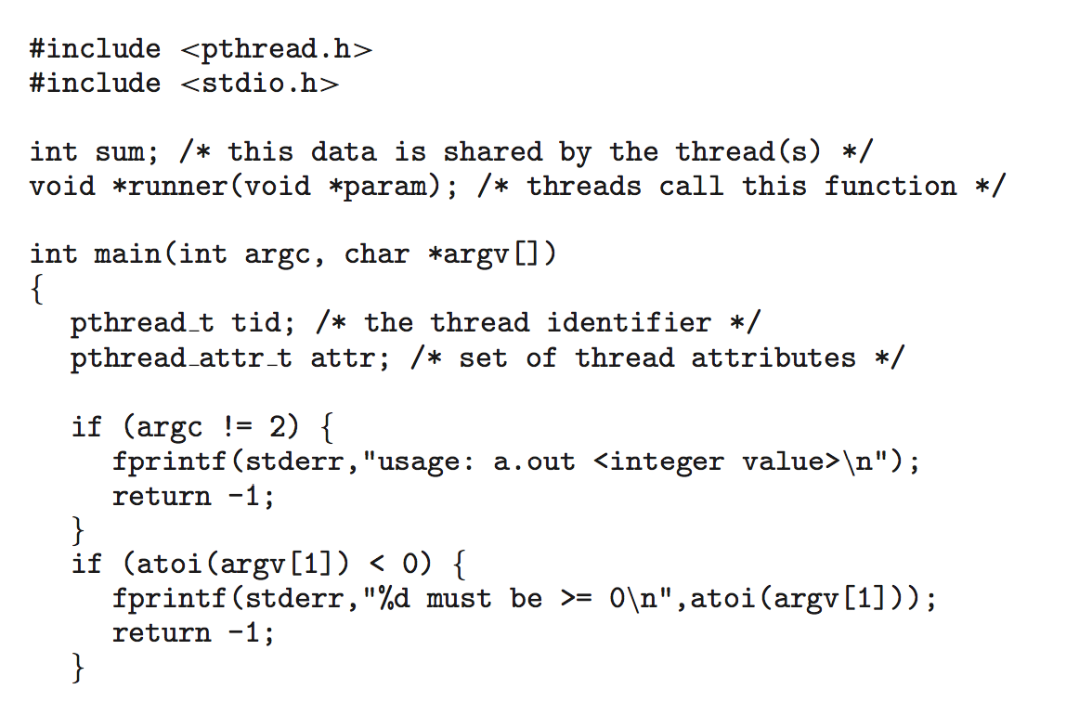
Exemplo de Pthreads

Slide 20
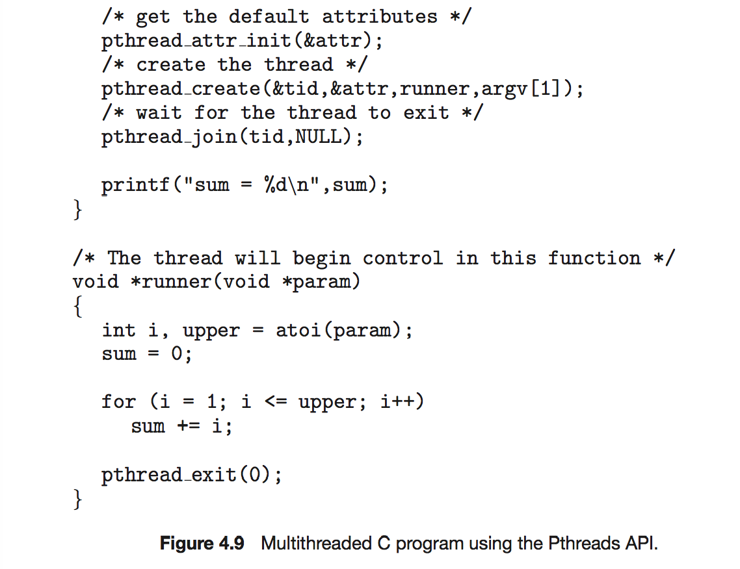
Exemplo de Pthreads (cont.)

Slide 21
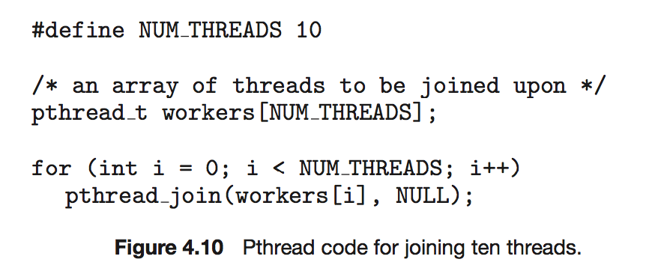
Código Pthreads para unir 10 threads

Slide 22
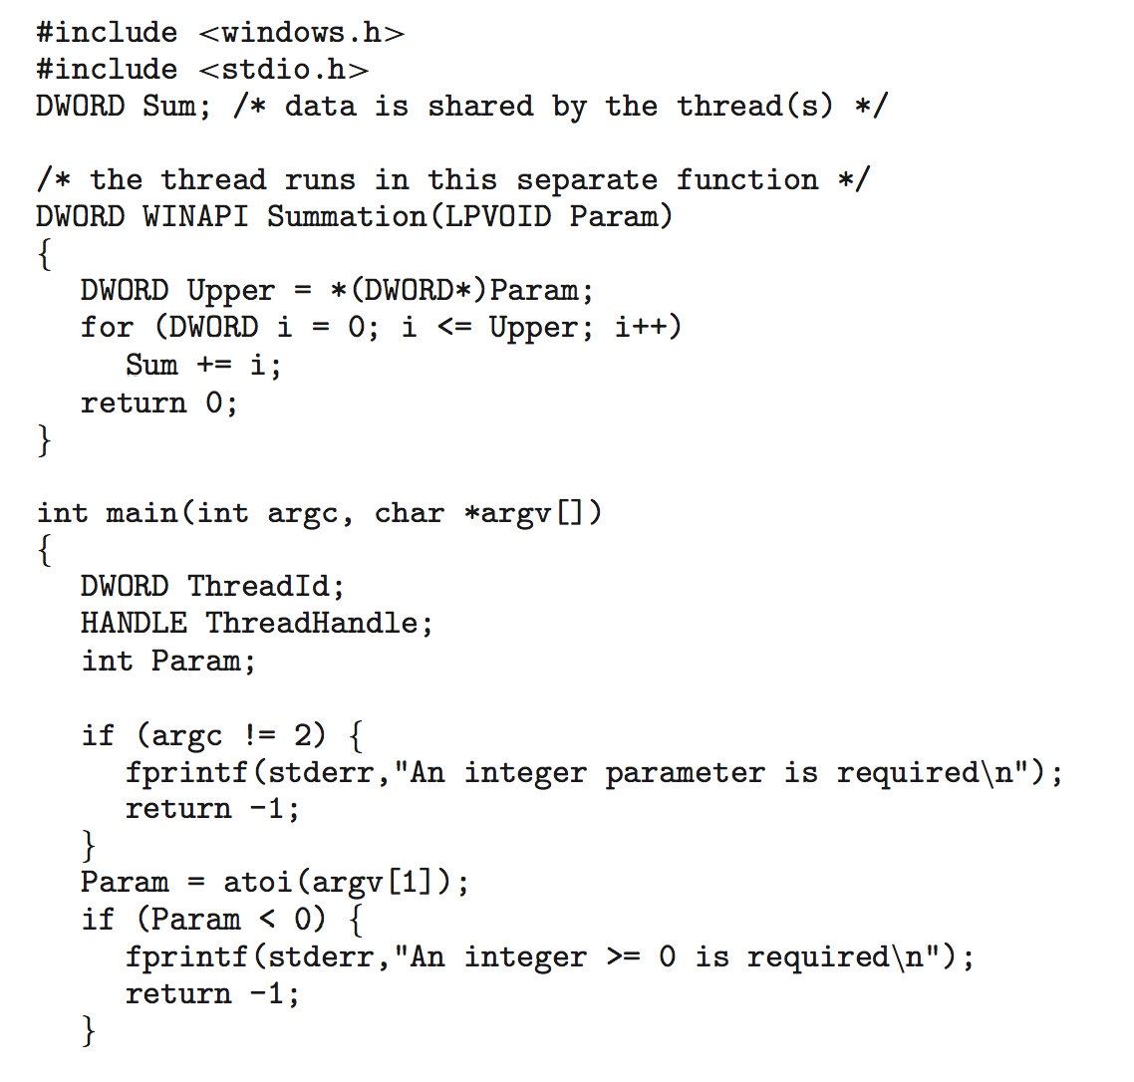
Programa C multithread da API Win32

Slide 23
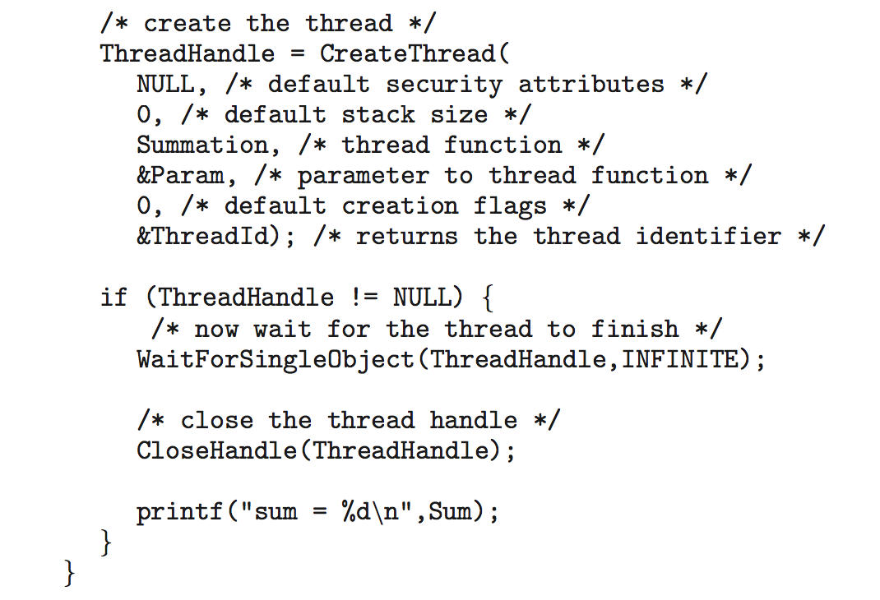
Programa C multithread da API Win32 (cont.)

Slide 24
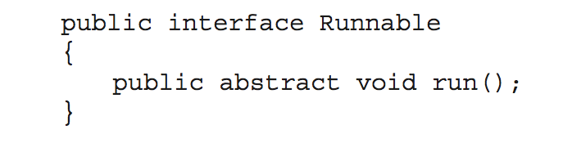
Tópicos Java
Os threads Java são gerenciados pela JVM
Normalmente implementado usando o modelo de threads fornecido pelo sistema operacional subjacente
Os threads Java podem ser criados por:
Estendendo a classe Thread
Implementando a interface Runnable

Slide 25
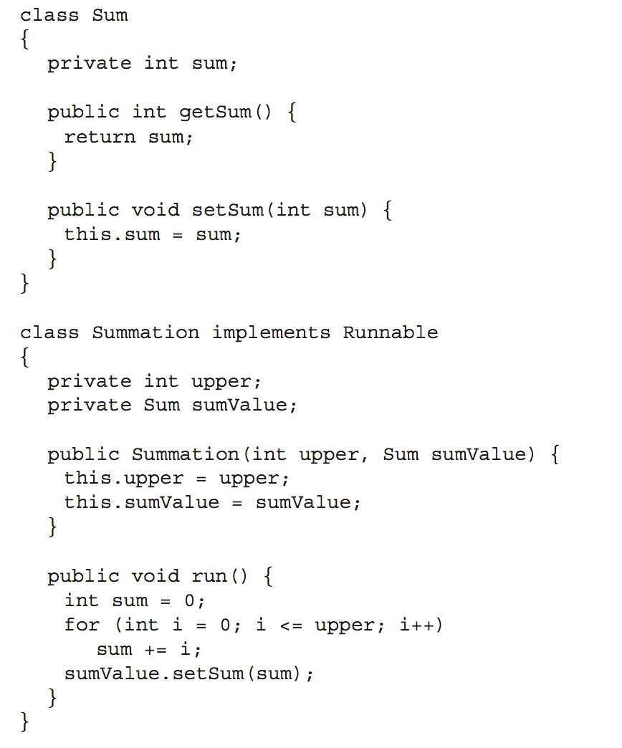
Programa Java Multithread

Slide 26
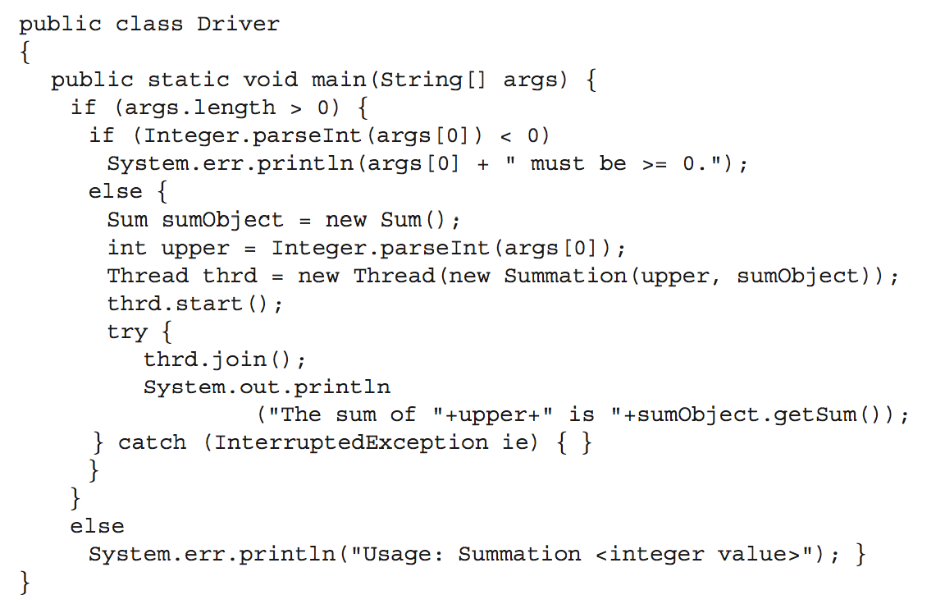
Programa Java Multithread (Cont.)

Slide 27
Encadeamento implícito
Crescendo em popularidade à medida que o número de threads aumenta, a correção do programa é mais difícil com threads explícitas
Criação e gerenciamento de threads feitos por compiladores e bibliotecas de tempo de execução em vez de programadores
Três métodos explorados
Pools de threads
OpenMP
Grand Central Dispatch
Outros métodos incluem Microsoft Threading Building Blocks (TBB), pacote java.util.concurrent

Slide 28
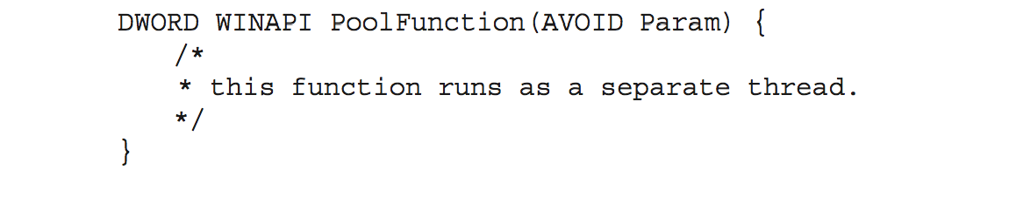
Pools de threads
Crie um número de threads em um pool onde eles aguardam trabalho
Vantagens:
Geralmente é um pouco mais rápido atender a uma solicitação com um thread existente do que criar um novo thread
Permite que o número de threads no(s) aplicativo(s) seja vinculado ao tamanho do pool
Separar a tarefa a ser executada da mecânica de criação da tarefa permite diferentes estratégias para a execução da tarefa
ieTasks podem ser agendadas para execução periódica
A API do Windows oferece suporte a pools de threads:

Slide 29
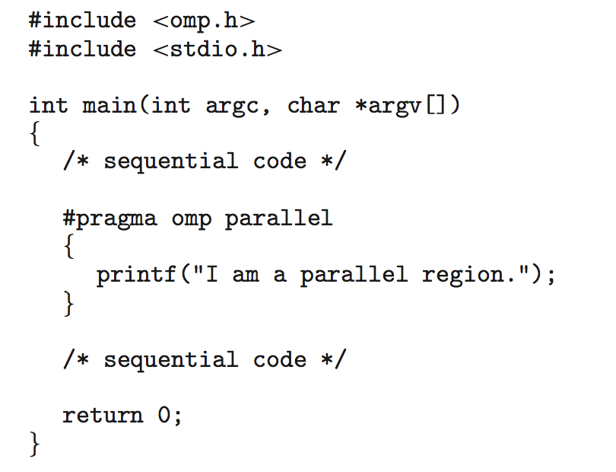
OpenMP
Conjunto de diretivas do compilador e uma API para C, C++, FORTRAN
Fornece suporte para programação paralela em ambientes de memória compartilhada
Identifica regiões paralelas – blocos de código que podem ser executados em paralelo
#pragma omp paralelo
Crie tantos threads quantos núcleos houver
#pragma omp paralelo para for(i=0;i<N;i++) {
c[i] = a[i] + b[i];
}
Executar o loop for em paralelo

Slide 30
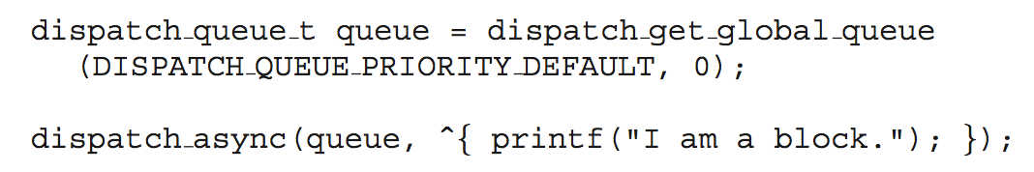
Grand Central Dispatch
Tecnologia Apple para sistemas operacionais Mac OS X e iOS
Extensões para linguagens C, C++, API e biblioteca de tempo de execução
Permite a identificação de seções paralelas
Gerencia a maioria dos detalhes do encadeamento
O bloco está em “ ^{ } ” - ˆ{ printf("Eu sou um bloco"); }
Blocos colocados na fila de despacho
Atribuído ao thread disponível no pool de threads quando removido da fila
Dois tipos de filas de despacho:
serial – blocos removidos em ordem FIFO, a fila é por processo, chamada fila principal
Os programadores podem criar filas seriais adicionais dentro do programa
simultâneo – removido na ordem FIFO, mas vários podem ser removidos ao mesmo tempo
Três filas em todo o sistema com prioridades baixa, padrão e alta

Slide 31
Problemas de encadeamento
Semântica das chamadas de sistema fork() e exec()
Manipulação de sinais
Síncrono e assíncrono
Cancelamento de thread do thread alvo
Assíncrono ou diferido
Armazenamento local de thread
Ativações do Agendador

Slide 32
Semântica de fork() e exec()
fork() duplica somente o thread de chamada ou todos os threads?
Alguns UNIXes têm duas versões de fork
Exec() geralmente funciona normalmente – substitui o processo em execução, incluindo todos os threads

Slide 33
Manipulação de sinais
Sinais são usados em sistemas UNIX para notificar um processo de que um evento específico ocorreu.
Um manipulador de sinal é usado para processar sinais
O sinal é gerado por um evento específico
O sinal é entregue a um processo
O sinal é manipulado por um dos dois manipuladores de sinal:
padrão
definido pelo usuário
Cada sinal tem um manipulador padrão que o kernel executa ao manipular o sinal
O manipulador de sinal definido pelo usuário pode substituir o padrão
Para thread único, sinal entregue ao processo
Onde um sinal deve ser entregue para multithread?
Entregar o sinal ao thread ao qual o sinal se aplica
Entregar o sinal para cada thread no processo
Entregar o sinal para determinados threads no processo
Atribuir um thread específico para receber todos os sinais do processo

Slide 34
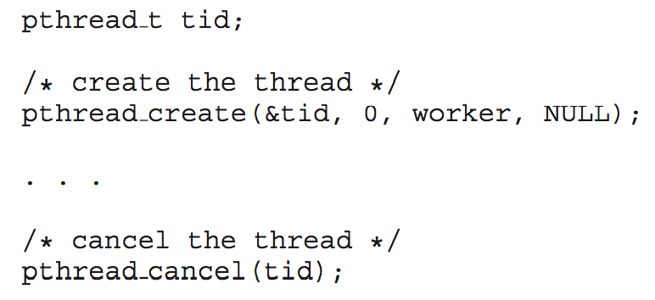
Cancelamento de Tópico
Encerrar um tópico antes de ele terminar
O tópico a ser cancelado é o tópico alvo
Duas abordagens gerais:
O cancelamento assíncrono encerra o thread de destino imediatamente
O cancelamento adiado permite que o thread de destino verifique periodicamente se deve ser cancelado
pthread para criar e cancelar uma thread:

Slide 35
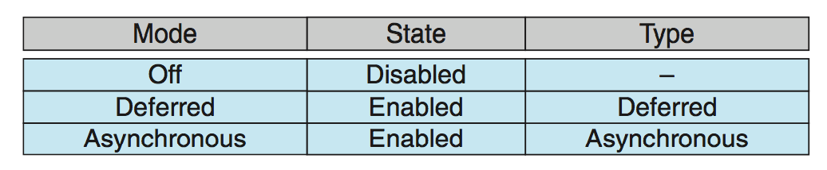
Cancelamento de thread (cont.)
A invocação do cancelamento do thread solicita o cancelamento, mas o cancelamento real depende do estado do thread
Se o thread tiver o cancelamento desabilitado, o cancelamento permanecerá pendente até que o thread o habilite
O tipo padrão é adiado
O cancelamento só ocorre quando o thread atinge o ponto de cancelamento
Ou seja, pthread_testcancel()
Em seguida, o manipulador de limpeza é invocado
Em sistemas Linux, o cancelamento de threads é tratado por meio de sinais

Slide 36
Armazenamento local de threads
O armazenamento local de thread ( TLS ) permite que cada thread tenha sua própria cópia de dados
Útil quando você não tem controle sobre o processo de criação de threads (ou seja, ao usar um pool de threads)
Diferente das variáveis locais
Variáveis locais visíveis somente durante a invocação de uma única função
TLS visível em invocações de função
Semelhante a dados estáticos
TLS é exclusivo para cada thread

Slide 37
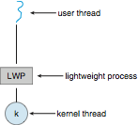
Ativações do Agendador
Os modelos M:M e de dois níveis exigem comunicação para manter o número apropriado de threads de kernel alocados ao aplicativo
Normalmente, utiliza-se uma estrutura de dados intermediária entre os threads do usuário e do kernel – processo leve ( LWP )
Parece ser um processador virtual no qual o processo pode agendar a execução do thread do usuário
Cada LWP anexado ao thread do kernel
Quantos LWPs criar?
As ativações do agendador fornecem upcalls - um mecanismo de comunicação do kernel para o manipulador de upcall na biblioteca de threads
Esta comunicação permite que um aplicativo mantenha o número correto de threads do kernel

Slide 38
Exemplos de sistemas operacionais
Tópicos do Windows XP
Tópico Linux
Notes:
38

Slide 39
Tópicos do Windows
O Windows implementa a API do Windows – API primária para Win 98, Win NT, Win 2000, Win XP e Win 7
Implementa o mapeamento um-para-um, nível de kernel
Cada thread contém
Um ID de thread
Conjunto de registros representando o estado do processador
Pilhas de usuário e kernel separadas para quando o thread for executado no modo de usuário ou no modo kernel
Área de armazenamento de dados privados usada por bibliotecas de tempo de execução e bibliotecas de vínculo dinâmico (DLLs)
O conjunto de registros, pilhas e área de armazenamento privada são conhecidos como contexto do fio
As principais estruturas de dados de um thread incluem:
ETHREAD (bloco de thread executivo) – inclui ponteiro para o processo ao qual a thread pertence e para KTHREAD, no espaço do kernel
KTHREAD (bloco de thread do kernel) – informações de agendamento e sincronização, pilha do modo kernel, ponteiro para TEB, no espaço do kernel
TEB (bloco de ambiente de thread) – ID de thread, pilha de modo de usuário, armazenamento local de thread, no espaço do usuário

Slide 40
Estruturas de dados de threads do Windows XP

Slide 41
Tópicos do Linux
O Linux se refere a eles como tarefas em vez de threads
A criação do thread é feita através de clone() chamada de sistema
clone() permite que uma tarefa filha compartilhe o espaço de endereço da tarefa pai (processo)
As bandeiras controlam o comportamento
estrutura estrutura_de_tarefa pontos para processar estruturas de dados (compartilhadas ou exclusivas)

Slide 42
Fim do Capítulo 4

